Slide 1
НИКОГА НЕУГАСВАЩО ПОКЛОНЕНИЕ
Урок 12 за 23 март 2024 г

Slide 2
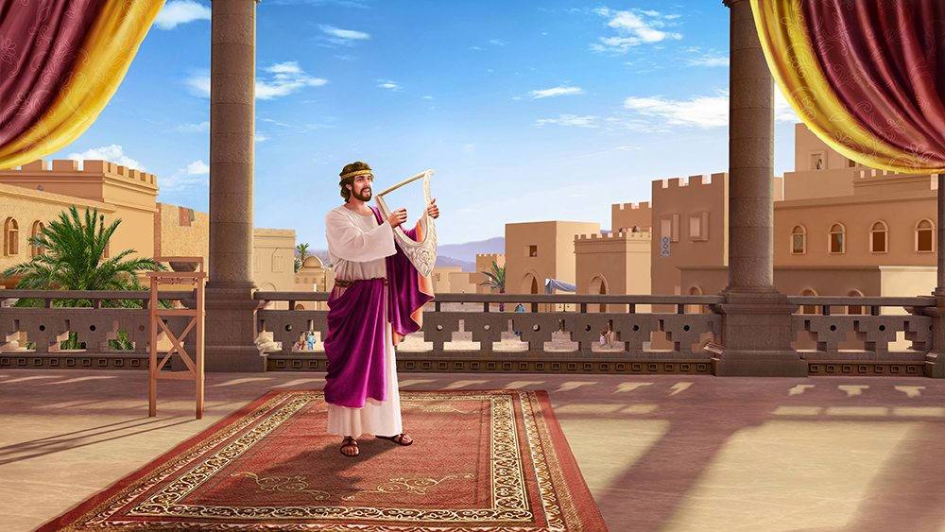
„Ще пея на Господа, докато съм жив; ще славословя моя Бог, докато съществувам” (Псалм 104:33)

Slide 3
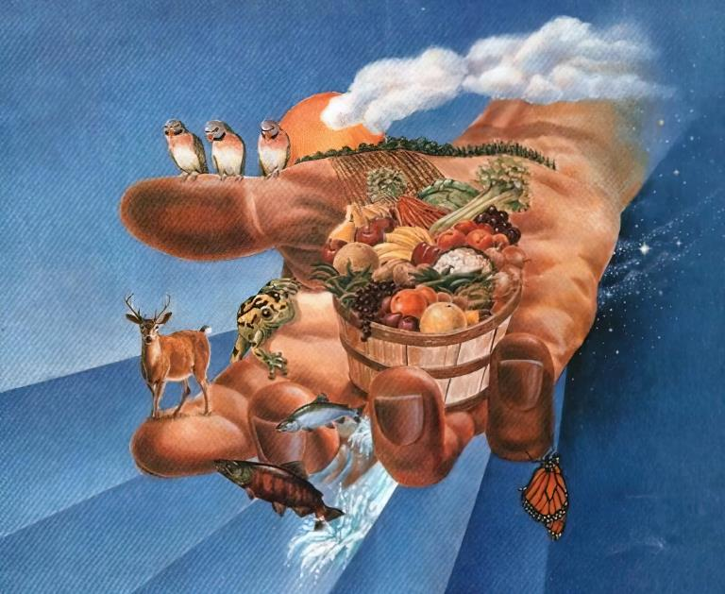
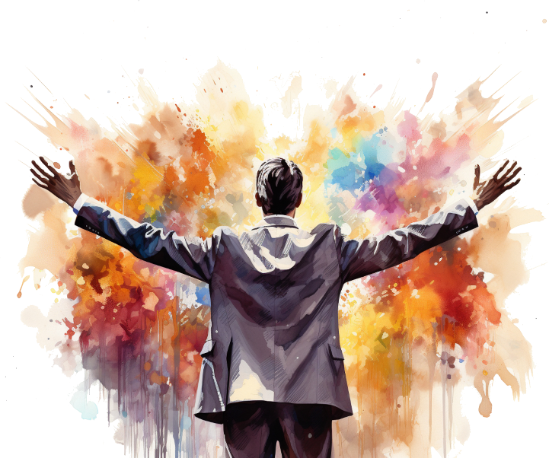
Поклонението е отговорът на създанието на даровете от Създателя. Две библейски истини са очевидни в това резюме:
Бог е дал много благословения на човечеството. Те трябва да събудят благодарност в човешкото сърце за величието на Божията любов.
Човешките същества са надарени с вродена предразположеност да отговарят на Божиите чудеса с обожание.
Поклонението трябва да произлиза от сърцето. Книгата Псалми ни учи как можем да извършваме това поклонение според това, което Бог очаква от нас.
Поклонение в светилището (Псалм 134).
Поклонете се с нова песен (Псалм 149).
Поклонението на праведните (Псалми 15, 24 и 101).
Многообразно поклонение (Псалм 96).
Поклонете се с дух и истина (Псалми 40, 50 и 51).

Slide 4
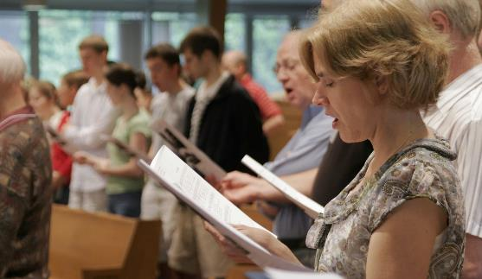
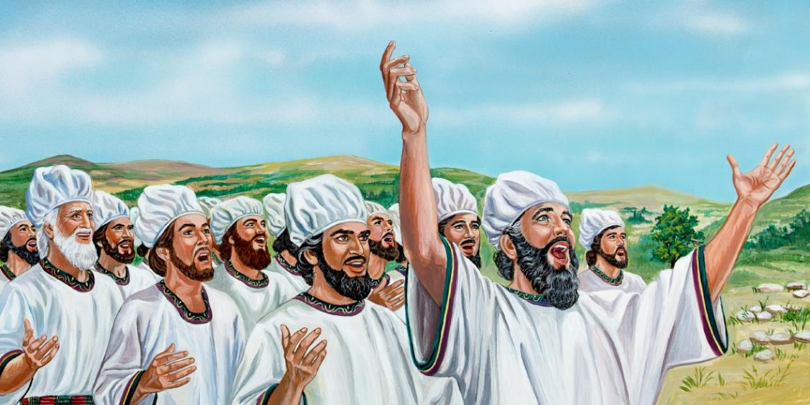
ПОКЛОНЕНИЕ В СВЕТИЛИЩЕТО
„Ето, благославяйте Господа, всички слуги Господни, Които престояват нощем в дома Господен.
Издигайте ръцете си към светилището И благославяйте Господа.
Нека те благослови от Сиона Господ, Който направи небето и земята.”
(Псалм 134)
Свещениците вдигнаха ръце, за да благословят народа (Числа 6:23-26; Лев. 9:22). Но в този псалм левитите са поканени да вдигнат ръце към светилището и да благославят Господа (Пс. 134:2). И в двата случая резултатът е един и същ: Бог отговаря с благословия (Числа 6:27; Пс. 134:3).
Кой може да благославя и хвали Господа?
Тези, които служат в Светилището (Пс. 134:1-2)
Всички, които служат на Господа (Пс. 113:1)
Тъй като всички ние сме свещеници, призовани да проповядваме Евангелието на света, всички сме призовани да вдигнем ръцете си към Небесното светилище и да благославяме и хвалим нашия Бог (1 Петрово 2:4-5).

Slide 5
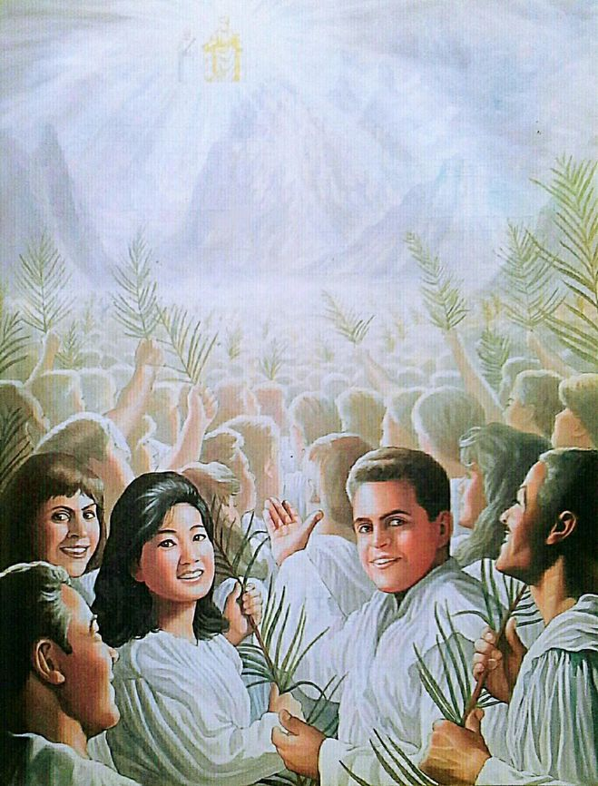
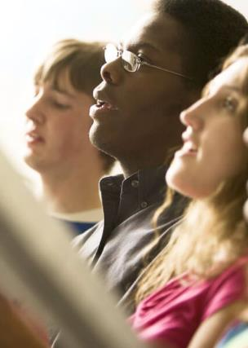
ПОКЛОНЕНИЕ С НОВА ПЕСЕН
„Алилуя! Пейте на Господа нова песен, И хвалението Му в събранието на светиите.” (Псалм 149:1)
Какво мотивира псалмиста да изпее нова песен?
Псалм 149:1-3
Радостта да познава своя Създател и Цар.
Псалм 149:4
Знайте, че Бог го спасява.
Псалм 149:5
Помнете, че Бог е с него, дори и в болест.
Псалм 149:6-9
Знайте, че Бог най-накрая ще съди всички несправедли-вости.
Исая кани всички също да изпеят нова песен (Ис. 42:10-12). Но от какво се състои тази песен?
Новата песен е израз на всяко ново преживяване, което преживяваме с Бог: всеки път, когато научаваме нещо ново за Неговото Творение; всеки път, когато почувстваме радостта от присъствието му; всеки път, когато ни утешава; всеки път, когато ни прощава греха...
Това е песен, която никой друг не може да изпее. Само изкупените ще могат да пеят тази нова песен в Небето за радостта и удивлението на ангелите (Откр. 14:3).

Slide 6
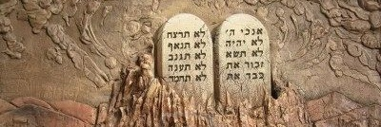
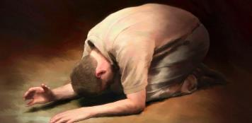
ПОЛОЖЕНИЕТО НА ПРАВЕДНИЦИТЕ
„Господи, кой ще обитава в Твоя шатър? Кой ще живее в Твоя свет хълм?” (Псалм 15:1)
Кой е достоен за поклонение пред Бога?
Псалм 15:2
Този, който е честен и не говори лъжи.
Псалм 15:3
Този, който не клевети никого и не слуша клюки.
Псалм 15:4a
Този, който почита онези, които се боят от Бога.
Псалм 15:4b
Този, който не променя думата, която е дал, дори когато е наранен.
Псалм 15:5a
Този, който помага без желание, да се възползва от това.
Псалм 15:5b
Този, който не търпи несправедливостта.
Псалм 24:4
Този на чистите чувства и чистите желания.
Псалм 101
Този, който не търси компанията на нечестивите, но изобличава греховете им.
Накратко, този, който пази заповедите и живее в святост (Евр. 12:14). Помнете, че този, който не греши, не е праведен или свят, но този, който се покайва и се стреми да служи на Бога от сърце.

Slide 7
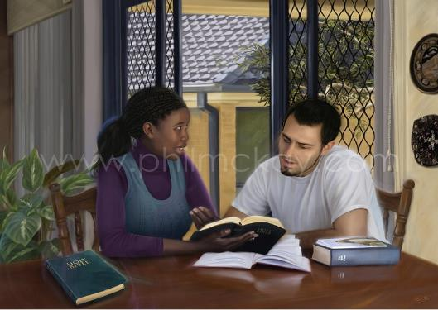
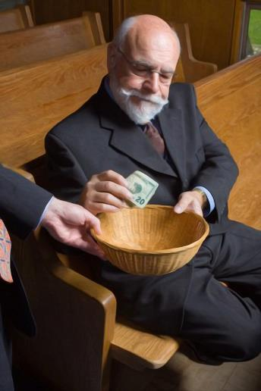
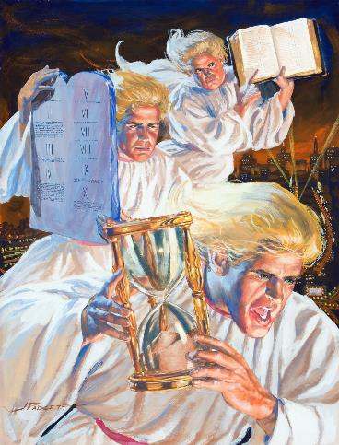
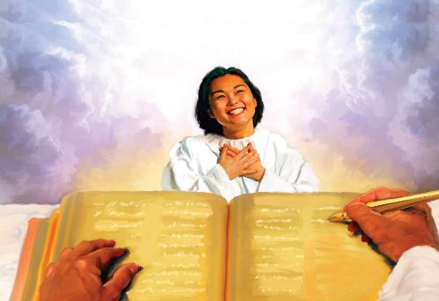
МНОГОФОРМНО ПОКЛОНЕНИЕ
„Отдайте Господу славата дължима на името Му; Принесете приноси и влезте в дворовете Му.” (Псалм 96:8)
Поклонението включва множество аспекти.
Ние се покланяме на Бога с песни (Пс. 96:1-2). Ние Му се покланяме, когато разказваме на другите за Него (Пс. 96:3) или като ги каним да се присъединят към нашето поклонение (Пс. 96:7). Ние се покланяме, когато почитаме името Му и Му принасяме приноси (Пс. 96:8).
Ние се покланяме на Бог, защото той е „страшен“ (Пс. 96:4). Това обаче не предполага чувство на страх, а по-скоро уважение. Това е страх, който се ражда от съзерцанието на „красотата на светостта“ (Пс. 96:9).
Поклонението включва провъзгласяване, че Бог е Цар и Съдия на човечеството (Пс. 96:10). Точно посланието, което трябва да бъде провъзгласено на света в това поколение, включва поклонение, „защото дойде часът на Неговия съд“ (Откр. 14:7).
Покланяме ли се на Бог, защото той ще ни съди? да! Защото неговата присъда е справедлива и цялото творение се радва на нея (Пс. 96:11-13).

Slide 8
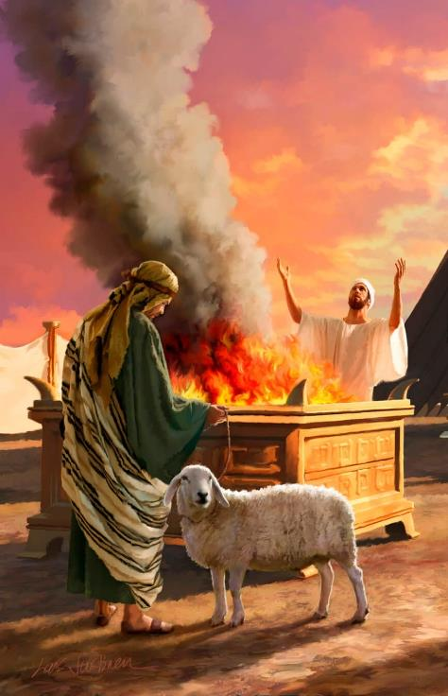
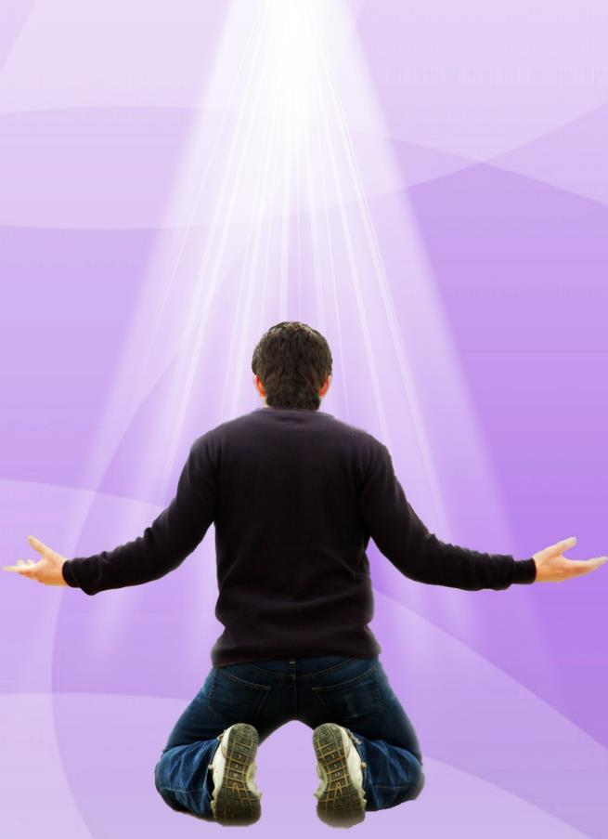
ПОКЛОНЕНИЕ В ДУХ И ИСТИНА
„Защото не щеш да Ти принеса жертва; Всеизгаряния не Ти са угодни.” (Псалм 51:16)
Основна част от богослужението в Храма бяха жертвоприношенията на животни. В псалмите обаче Бог се отказва от жертвите (Пс. 40:6; 51:16). Защо?
Бог не иска жертви, когато този, който ги принася, постъпва несправедливо срещу ближния си; или не е в състояние да разпознае в тях духовната реалност, която представляват; или просто ги изпълнява като обикновен ритуал.
Нека изясним: Бог няма нужда от жертви (Пс. 50:9-13). Той обаче ни моли да му ги представим (Пс. 50:5). Какви жертви Бог изисква от нас днес?
Бог желае да Му се покланяме в дух и истина (Йоан 4:23-24). Затова той приема съкрушения дух като жертва (Пс. 51:17); възхвала (Пс. 50:14, 23; 69:30-31); и послушание (Пс. 40:6-8).

Slide 9
„Мислех си с каква радост биха ни гледали ангелите от небето, ако всички славехме Бог и пребъдвахме в Христос. Ако наистина има пълна радост за християнина, защо да не я притежаваме и да я проявим на света? ...
Само след малко Христос ще дойде в сила и голяма слава, […] ще започне да пее песента на хваление и ще се радва тук долу... Нека устните ви пеят хваления на Бог […]
Ако седите на небесни места с Христос, не можете да се въздържите да не хвалите Бога. Започнете да обучавате езиците си да Го хвалят и обучавайте сърцата си да пеят на Бог; и когато лукавият започне да утаява мрака си около вас, пейте хвала на Бога.”
„Този, който вярва в Христос, става едно с Христос, за да покаже славата на Бог, защото Бог е вложил нова песен в устата му, точно хваление на Господа. Той всеки ден желае да знае повече за Христос, за да може да стане повече като Него. Той разбира духовните неща и се наслаждава на съзерцанието на Христос и като Го гледа, той се променя, незабележимо за себе си, в образа на Христос.”
Е. Г. Уайт (За да го познавам - страница 158 – англ. изд.)
Е. Г. Уайт (В небесните места, 29 март)

